Slide 1

ARA3590 – Pensameto Computacional
AULA 2: CONCEITOS INICIAIS

Slide 2

O QUE É PENSAMENTO COMPUTACIONAL?
O QUE É PENSAMENTO COMPUTACIONAL?
Pensamento computacional é uma abordagem de resolução de problemas que utiliza conceitos fundamentais da ciência da computação. É uma maneira de pensar que permite decompor problemas complexos em partes menores, identificar padrões, abstrair detalhes irrelevantes e criar soluções passo a passo¹.
Não se limita apenas à programação ou ao uso de computadores, mas é aplicável em diversas áreas do conhecimento e situações do cotidiano.
Os quatro pilares do pensamento computacional são:
Decomposição: Quebrar problemas grandes e complexos em partes menores e mais gerenciáveis.
Reconhecimento de Padrões: Observar padrões, tendências ou regularidades que possam ajudar na resolução de problemas.
Abstração: Focar nas informações essenciais de um problema, ignorando detalhes que não contribuem para a solução.
Pensamento Algorítmico: Criar uma sequência de passos lógicos e ordenados (algoritmos) para resolver problemas.
Esses pilares ajudam a desenvolver habilidades críticas para enfrentar desafios de maneira eficiente e eficaz, tornando o pensamento computacional uma ferramenta vital para pensadores em todo o mundo².

Slide 3
O QUE É PENSAMENTO COMPUTACIONAL?
Pensamento computacional é saber usar o computador como um instrumento de aumento do poder cognitivo e operacional humano – em outras palavras, usar computadores, e redes de computadores, para aumentar nossa produtividade, inventividade, e criatividade.
Paulo Blikstein (Professor na Escola de Educação e no departamento de Ciência da Computação da Stanford University, EUA),

Slide 4
A tecnologia como base
A base para o pensamento computacional é a tecnologia, mas não é somente isso. Ele não está ligado somente ao contexto dos computadores e a programação deles. Talvez você já tenho feito o uso do pensamento computacional, mesmo sem saber.

Slide 5
Habilidades para profissional do futuro com relação ao pensamento computacional
Proatividade, colaborativo, pronto para servir
Pensamento crítico
Capaz de tomar decisões
Criativo

Slide 6
Outra definição
O pensamento computacional pode ser definido como uma habilidade para resolver problemas e desafios de forma eficiente, assim como um computador o faria. Essa resolução pode ou não envolver equipamentos tecnológicos, mas a sua base é a organização lógica e sistemática do pensar para resolver um problema.

Slide 7
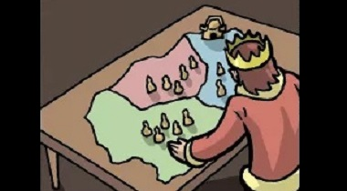
Em outras palavras
Usar o pensamento computacional é ver um desafio ou problema, refletir sobre ele, separá-lo em partes, resolver cada uma dessas partes da maneira mais lógica e assertiva, para daí sim chegar a um resultado final.

Slide 8
EQUAÇÃO FUNDAMENTAL
O computador possui a capacidade de fazer as ações de forma lógica e com uma sequência definida de forma extremamente rápida. Por outro lado, se os comandos não forem estabelecidos por um ser humano, se os parâmetros não estiverem dispostos e estruturados, a máquina nada faz. Esse é o limite do computador, executar instruções do programador.

Slide 9
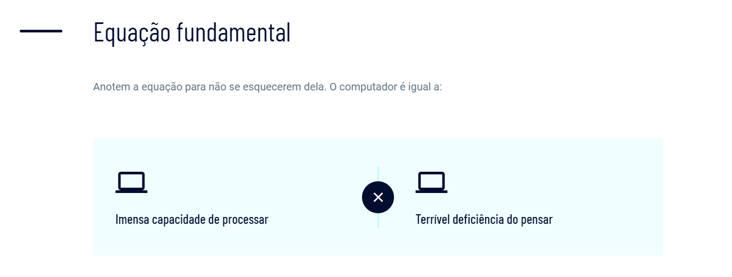
IMPORTANTE!

Slide 10
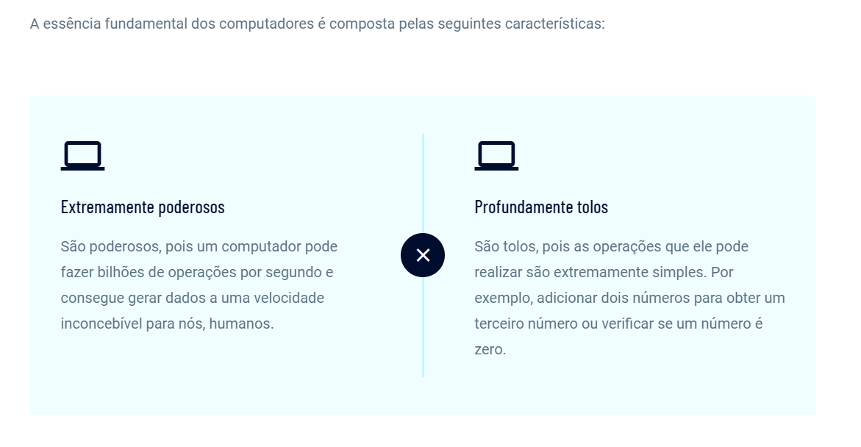
IMPORTANTE!

Slide 11
RELEMBRANDO A EQUAÇÃO FUNDAMENTAL
Computadores executam tarefas simples.
Computadores executam tarefas muito rápido.
Computadores não tem discernimento, capacidade de pensar.
Dependem do ser humano
Obs.: O pensamento computaional não é do computador, ele é do ser humano.

Slide 12
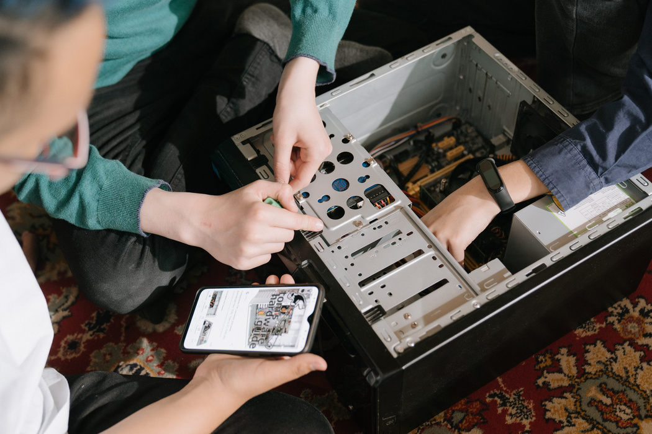

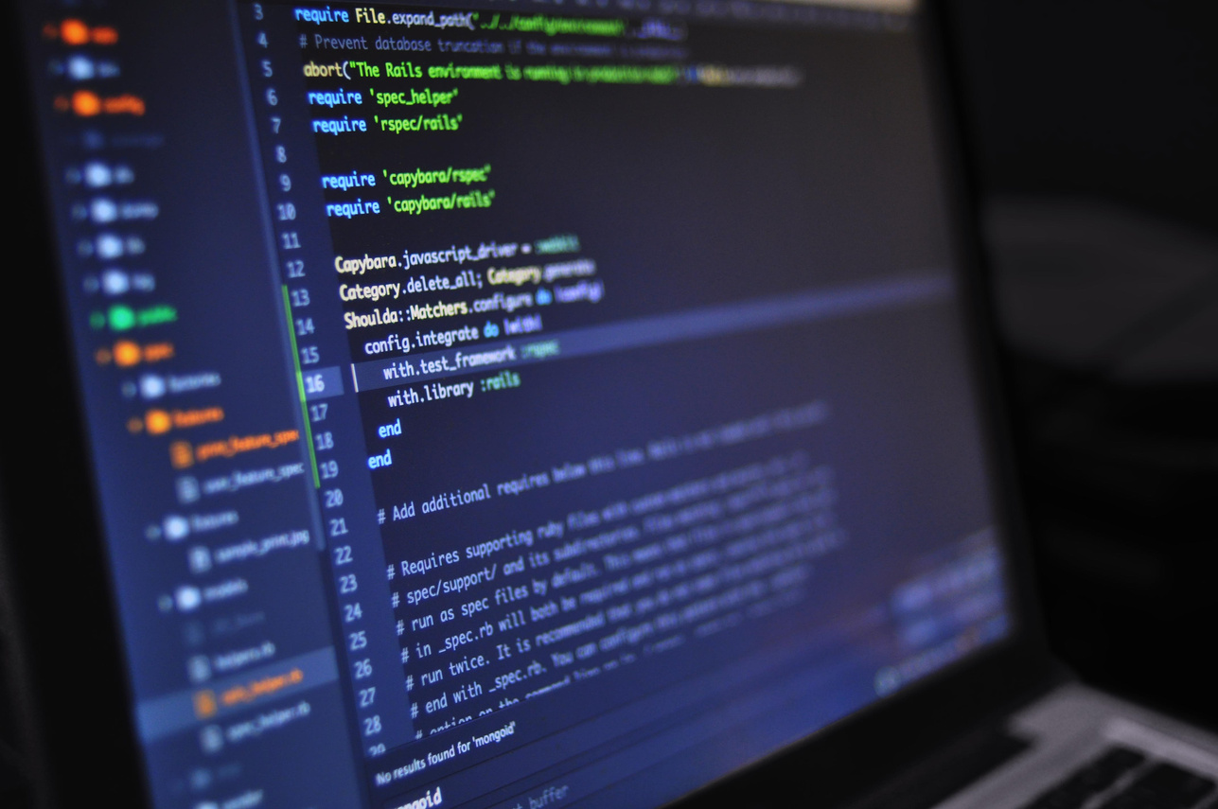
ELEMENTOS NO ECOSISTEMA DE COMPUTADORES
Hardware
Peopleware
(pessoas)
Software

Slide 13
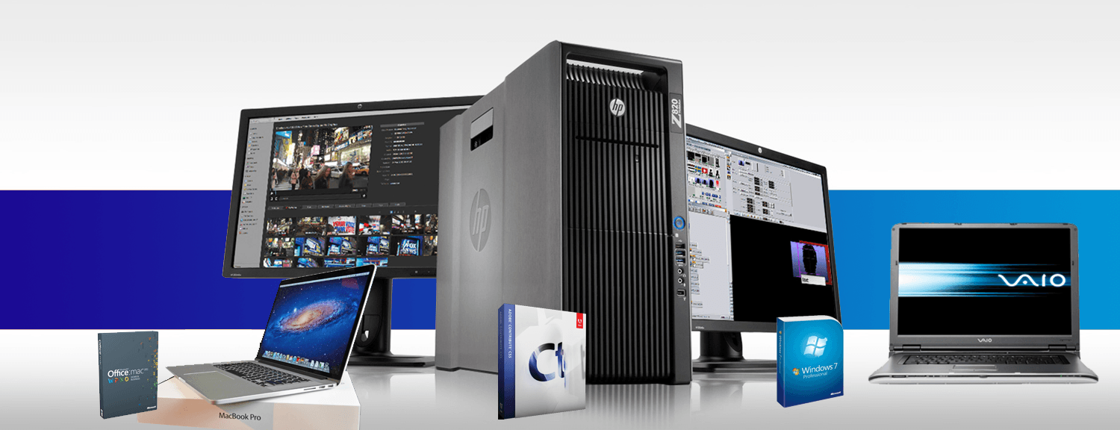
Hardware
Componentes Físicos de um sistema informatizado
Possuem prazo de depreciação contábil de cinco anos

Slide 14
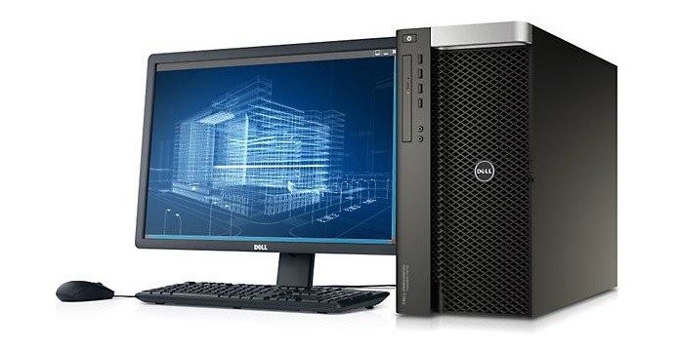
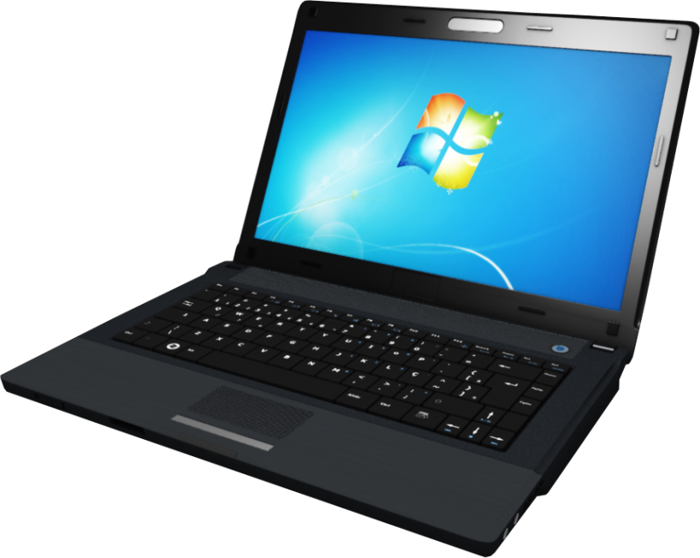
Hardware - Componentes
Estação de trabalho – computador utilizado por usuários para acesso à rede
Possuem diversos modelos e características, sendo cada vez mais comum o acesso à rede através de dispositivos móveis como tablets
Principais Fabricantes: IBM (Lenovo), HP e Dell

Slide 15
Hardware - Componentes
Servidor de Redes: computador que fornece recursos para usuários através de uma rede de computadores.
Deve ser formado por componentes mais robustos que estações de trabalho, de modo a suportar regime de funcionamento 24X7 (vinte e quatro horas por dia, sete dias por semana
Principais Fabricantes: IBM (Lenovo), HP e Dell

Slide 16
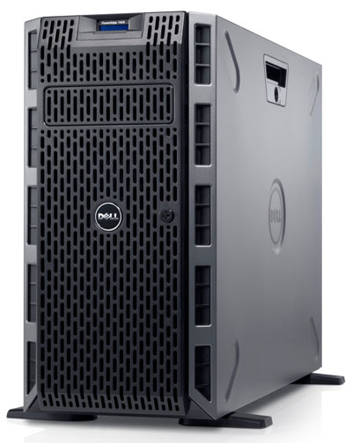
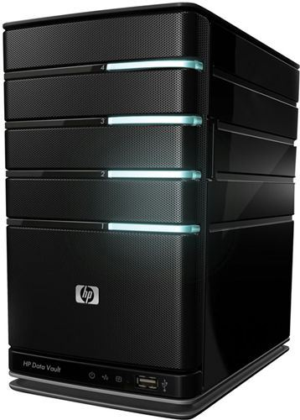
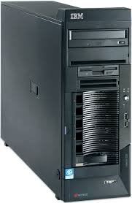
Hardware – Tipos de Servidores
Quanto à configuração
Torre – Equipamento que deve ser instalado sobre uma mesa ou plataforma adequada ou mesmo no chão do Datacenter
Indicados para pequenas empresas ou pequenos projetos de médias e grandes empresas, onde não haja previsão de crescimento ou quando não houver a possibilidade de montar infraestrutura adequada.

Slide 17
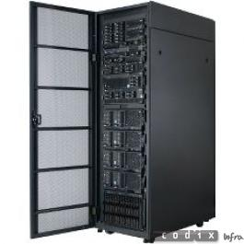
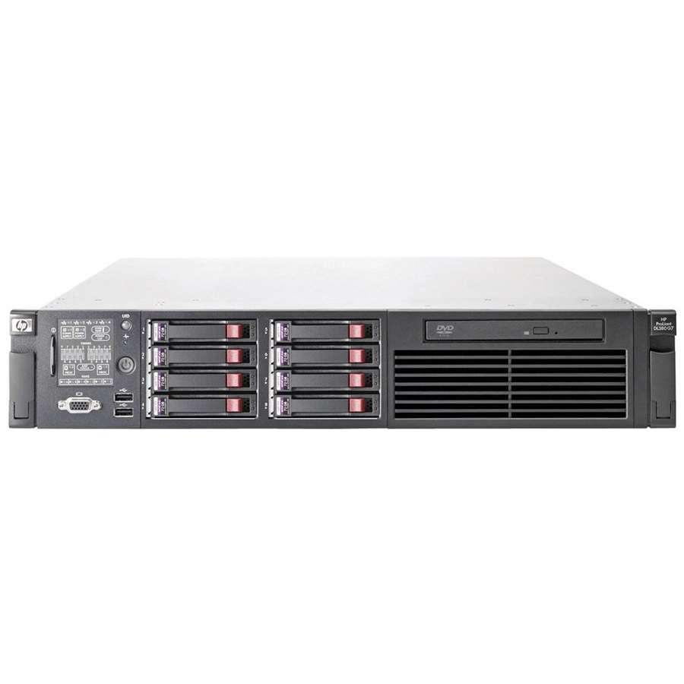
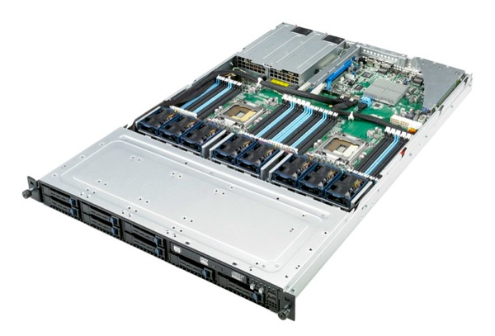
Hardware – Tipos de Servidores
Quanto à configuração
Rack – Equipamentos que devem ser montados em trilhos, para instalação em Racks de 19”
Indicados para empresas de porte médio, cujas previsões de crescimento do parque sejam moderadas.

Slide 18
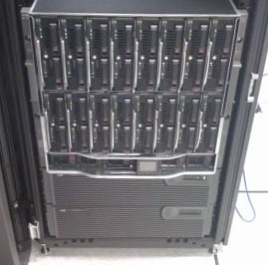
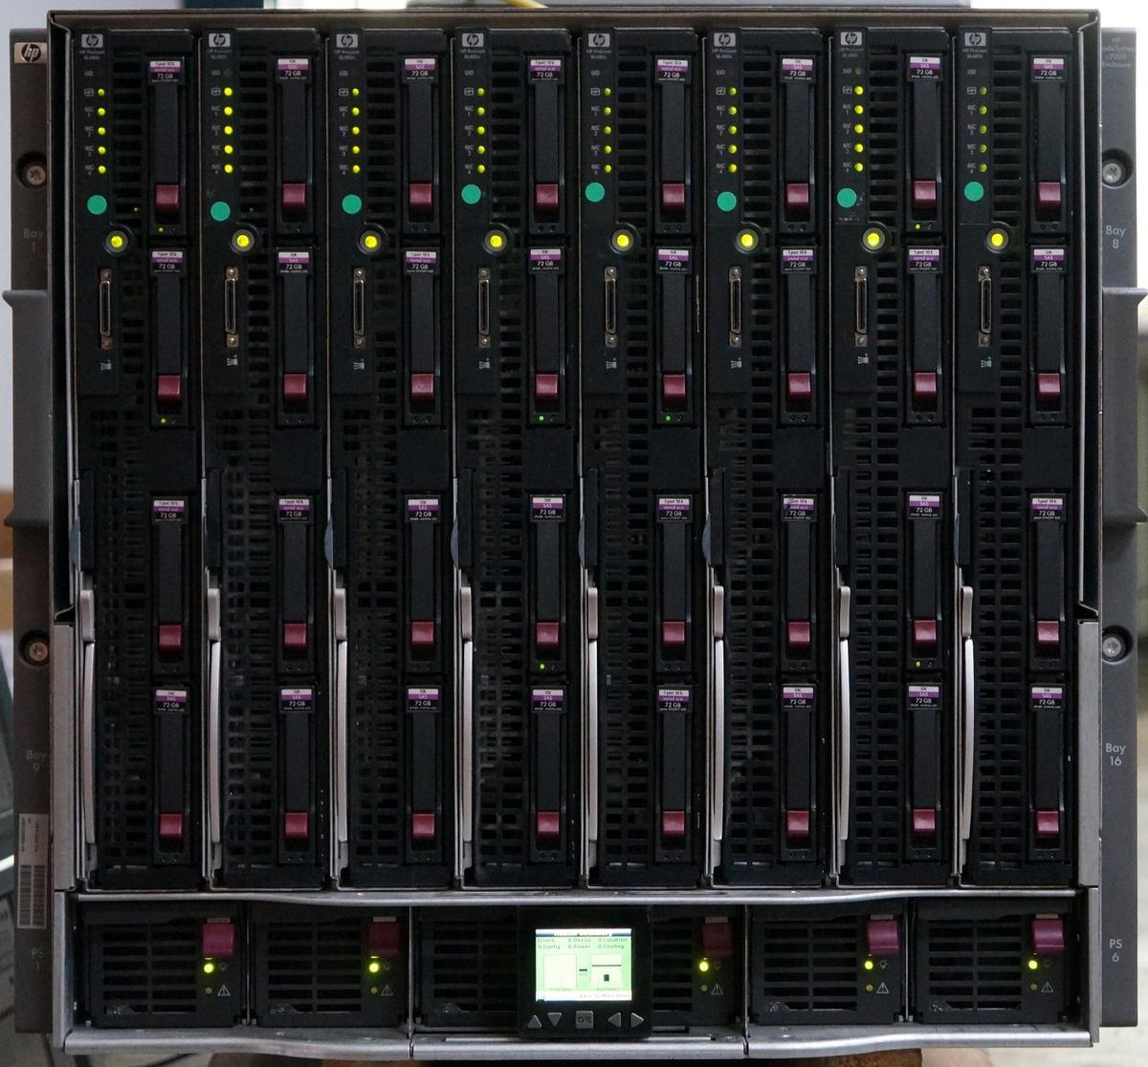
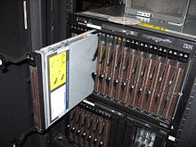
Hardware – Tipos de Servidores
Quanto à configuração
Blade – Servidores que devem ser instalados em chassis proprietário do fabricante (enclosure), compartilhando com outros servidores fontes de alimentação e dispositivos de interconexão. A enclosure é montada em rack
Possuem alta eficiência energética e de utilização do espaço, sendo recomendados para grandes empresas ou mesmo médias empresas, onde haja previsão de aumento significativo de demanda por servidores.

Slide 19


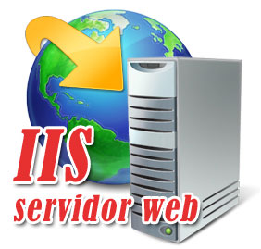
Hardware – Tipos de Servidores
Quanto à função
Servidor de aplicação – hospeda programas específicos que fornecem serviços em redes, como acesso a páginas Web ou sistemas cliente/servidor. Os serviços podem utilizar protocolos abertos ou proprietários.

Slide 20



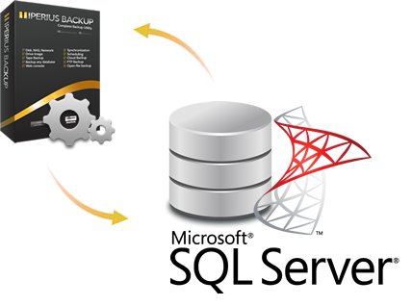

Hardware – Tipos de Servidores
Quanto à função
Servidor de bancos de dados – armazenam e disponibilizam dados organizados por softwares de gerenciamento de bancos de dados (SGBD)
Facilitam a localização e edição de dados, além de prover maior segurança e estabilidade

Slide 21


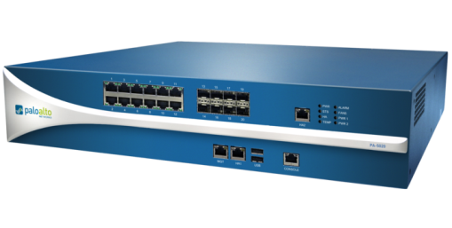
Hardware – Tipos de Servidores
Quanto à função
Segurança – provêm controle de acesso através de softwares como firewalls ou sistemas de autencação
Podem permitir ou negar acesso à rede para usuários através de políticas pré-determinadas

Slide 22
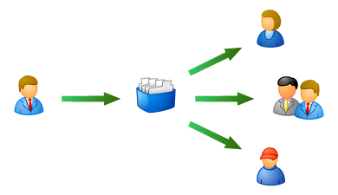
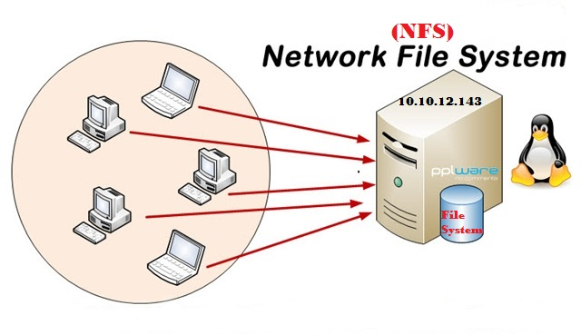
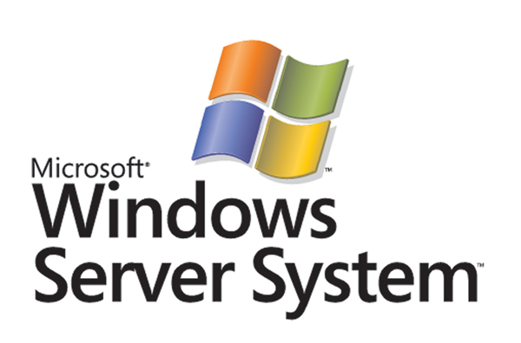
Hardware – Tipos de Servidores
Quanto à função
Servidores de Arquivos (File Servers) – armazenam e disponibilizam arquivos de tipos diversos para usuários, de acordo com política de acesso pré-definida
Têm como benefícios a administração centralizada, a segurança e a disponibilidade

Slide 23
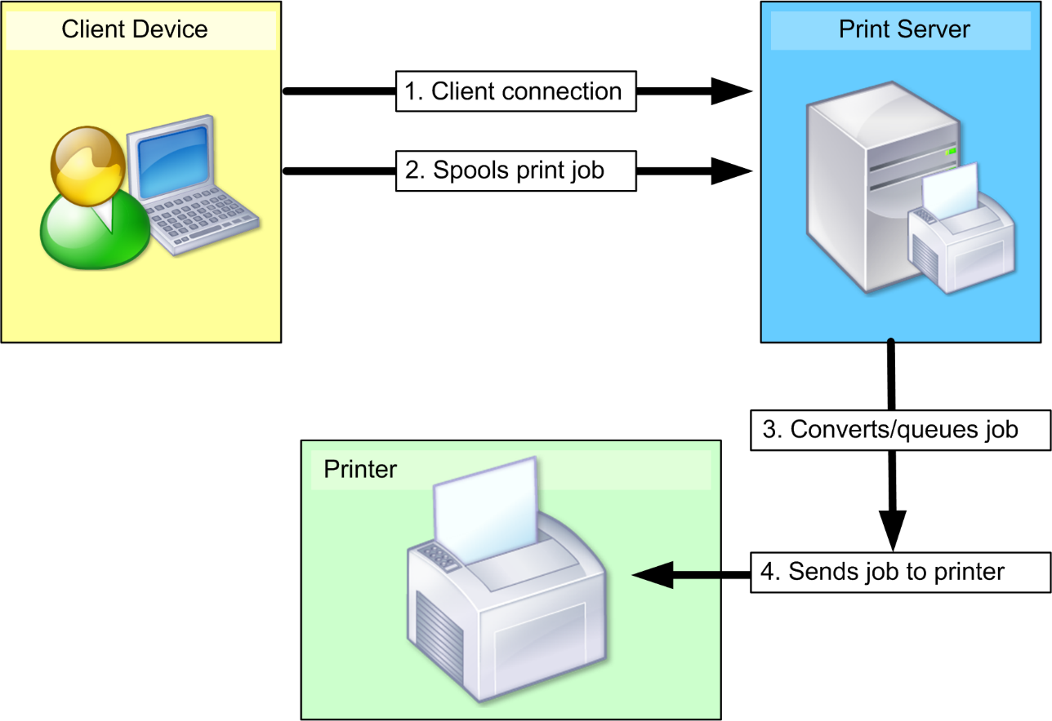
Hardware – Tipos de Servidores
Quanto à função
Servidores de impressão – disponibilizam impressoras via rede
Têm como vantagens o controle de acesso centralizado e a disponibilidade

Slide 24
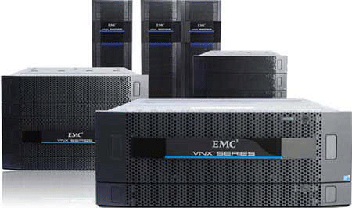
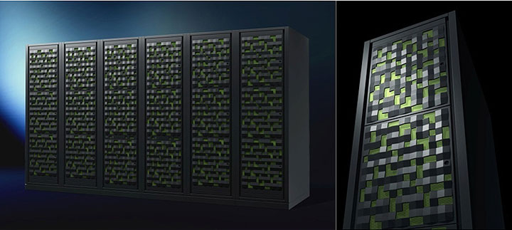
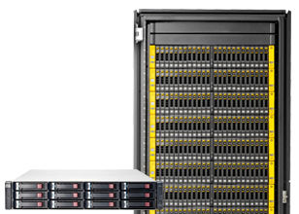
Hardware – Tipos de Servidores
Quanto à função
Network Storage Systems (Storages) – Equipamentos cuja única função é prover armazenamento de dados de qualquer tipo via rede.
São independentes de plataforma e possuem alta disponibilidade e escalabilidade

Slide 25
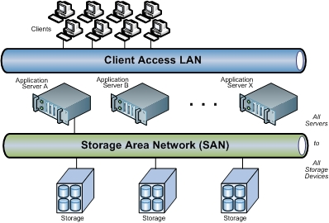
Hardware – Tipos de Servidores
Quanto à função
Network Storage Systems (Storages) – Estes sistemas normalmente utilizam uma rede isolada para acesso, chamada SAN (Storage Area Network)

Slide 26

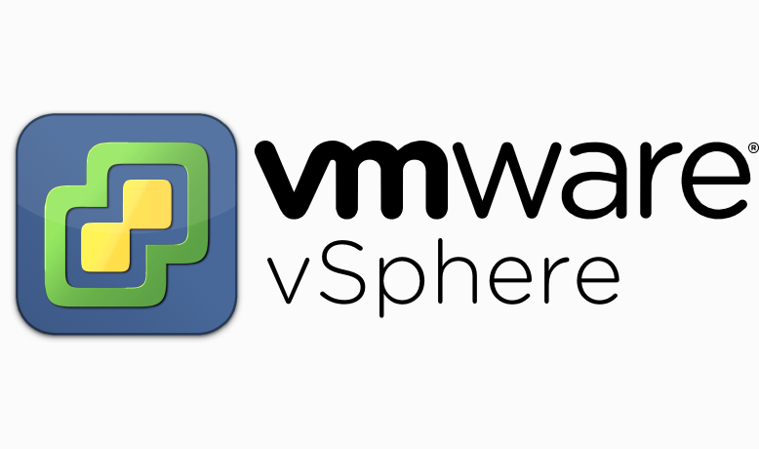
Hardware – Tipos de Servidores
Quanto à função
Hypervisor – Sistemas operacionais cuja função é prover ambiente para máquinas virtuais.
Uma máquina virtual é a simulação através de software de todo o ambiente de hardware de um computador.
Tem como vantagens a otimização do uso de recursos de hardware, economina de energia e economia de espaço.

Slide 27
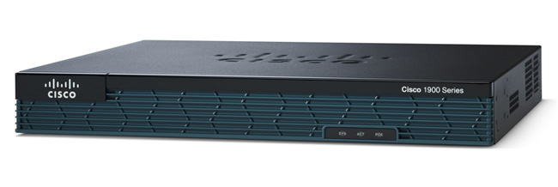
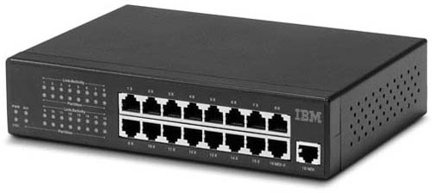
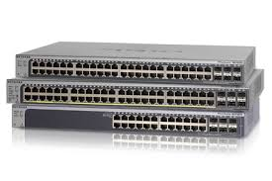
Hardware – Elementos de conexão em rede
Conectam fisicamente os computadores à rede
Hubs (em desuso)
Switches
Roteadores

Slide 28
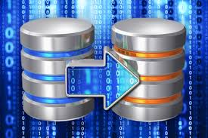
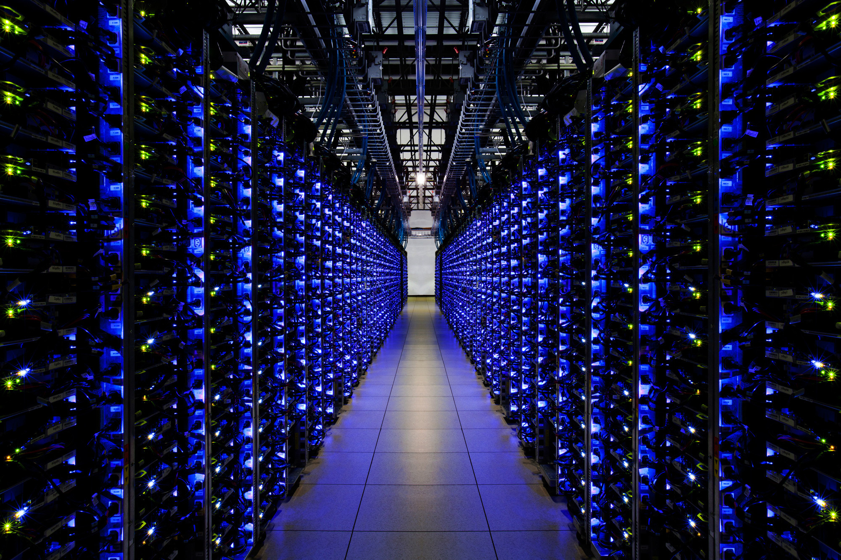
Hardware – considerações
O acesso a informação depende da disponibilidade do hardware. Ambientes cuja dependência da informação é muito alta necessitam de equipamentos do tipo “missão crítica”, que possuem componentes redundantes que mantêm o sistema em funcionamento mesmo na ocorrência de falha de algum destes compontes. Em ambientes de criticidade mais elevada, o hardware pode ser todo redundante (cluster) ou o próprio datacenter pode ser redundante (backup site)

Slide 29

Hardware – considerações
O prazo de depreciação de cinco anos não acompanha a obsolescência do hardware, sendo que esta pode ocorrer antes ou após este prazo. Isto depende das características dos softwares a que se destina cada equipamento, além de implicações na garantia dos mesmos, que nunca excede cinco anos. A transferência de aplicações entre servidores de forma adequada garante o melhor aproveitamento dos recursos.

Slide 30
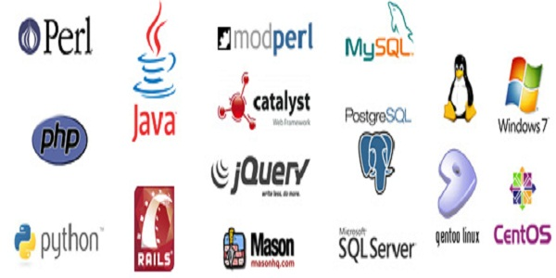
Recursos - Software
Conjunto de programas e sistemas operacionais que fazem parte do ambiente da empresa
Consiste na parte “intangível” dos sistemas de informação

Slide 31
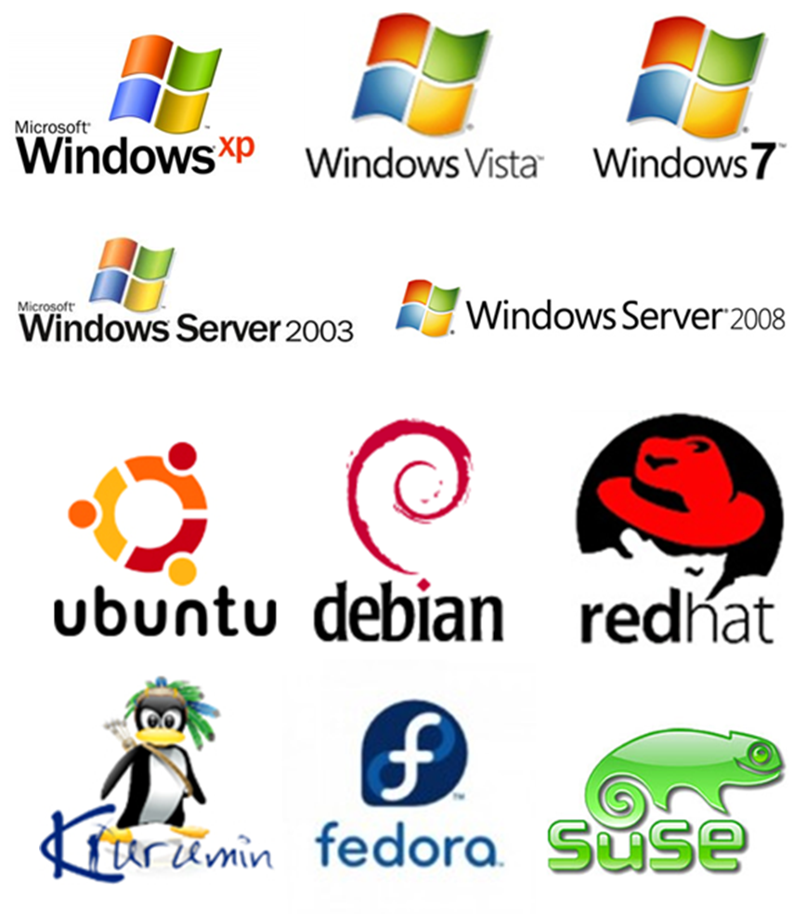
Software - Tipos
Quanto à função
Sistema Operacional – Software mais
básico existente em um ambiente.
Tem como funções principais:
Gerenciar o hardware
Prover o ambiente de execução para aplicativos

Slide 32
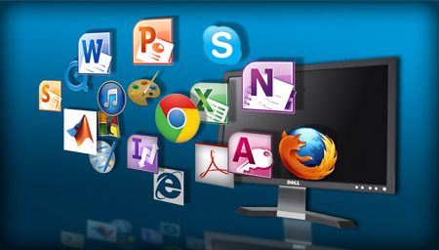

Software - Tipos
Quanto ao uso
Desktop – uso individual de usuários
Server – disponibilizado via rede para vários usuários

Slide 33



Software - Tipos
Quanto ao licenciamento
Proprietário – o fabricante é o dono do software, cabendo ao usuário uma licença de uso
A manutenção e o suporte são responsabilidade do fabricante.
Há vários tipos de licenciamento, mas os mais comuns são por processador e por usuário

Slide 34


Software - Tipos
Quanto ao licenciamento
Open source – o código fonte do software é aberto, podendo o usuário alterá-lo da maneira que quiser
Gratuito (freeware) – a licença de uso não possui custos
GNU – GPL (General Public License) – Softwares Open-source e gratuitos. A manutenção é feita pela “comunidade”

Slide 35

Software – Considerações sobre licenciamento
Nem sempre o uso de softwares gratuitos significa economia para as empresas. Isto ocorre porquê em muitas situações estes softwares necessitam de gasto elevado em serviços de configuração e personalização.
Há também a questão do suporte, pois caso a empresa não possa depender exclusivamente da comunidade de software, terá um gasto adicional com este serviço

Slide 36
Software - Tipos
Quanto à categoria de aplicativos
Existem diversas categorias, dentre as quais podemos citar:
Planilhas eletrônicas
Editores de texto
Softwares de gestão integrada
Antivírus
Navegador
Cliente específico

Slide 37
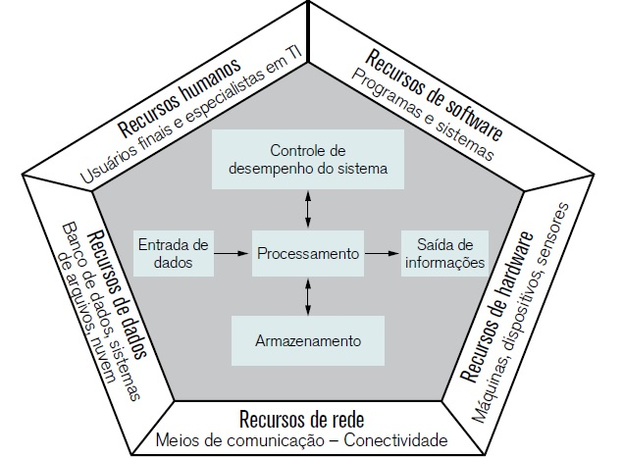
Recursos - Interação

Slide 38
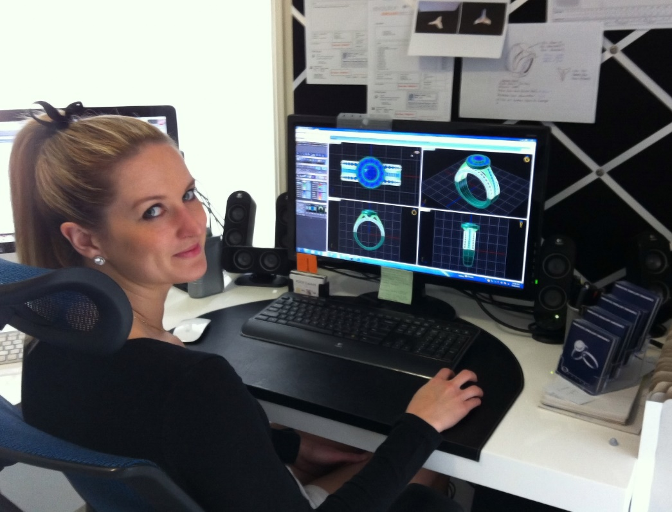
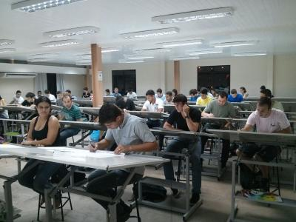
Recursos - Interação
Cada empresa ou mesmo área da empresa tem necessidades específicas quanto a automatização
É comum as pessoas verem sistemas informatizados como ameaças às suas posições, como também é comum que estes sistemas realmente eliminem postos de trabalho

Slide 39
Assuntos da próxima aula:
Obrigado!

